Slide 1

1. Veletrh sociálního podnikání
Olomouckého kraje
„Rádi bychom udělali něco podobného jako v Pardubicích.“
Ing. Marta Novotná
Ing. Markéta Paličková
Ing. Jan Šafařík - náměstek hejtmana
Mgr. Ivo Slavotínek - 1. náměstek hejtmana
Mgr. Stanislav Hyrák - konzultant MPSV

Slide 2
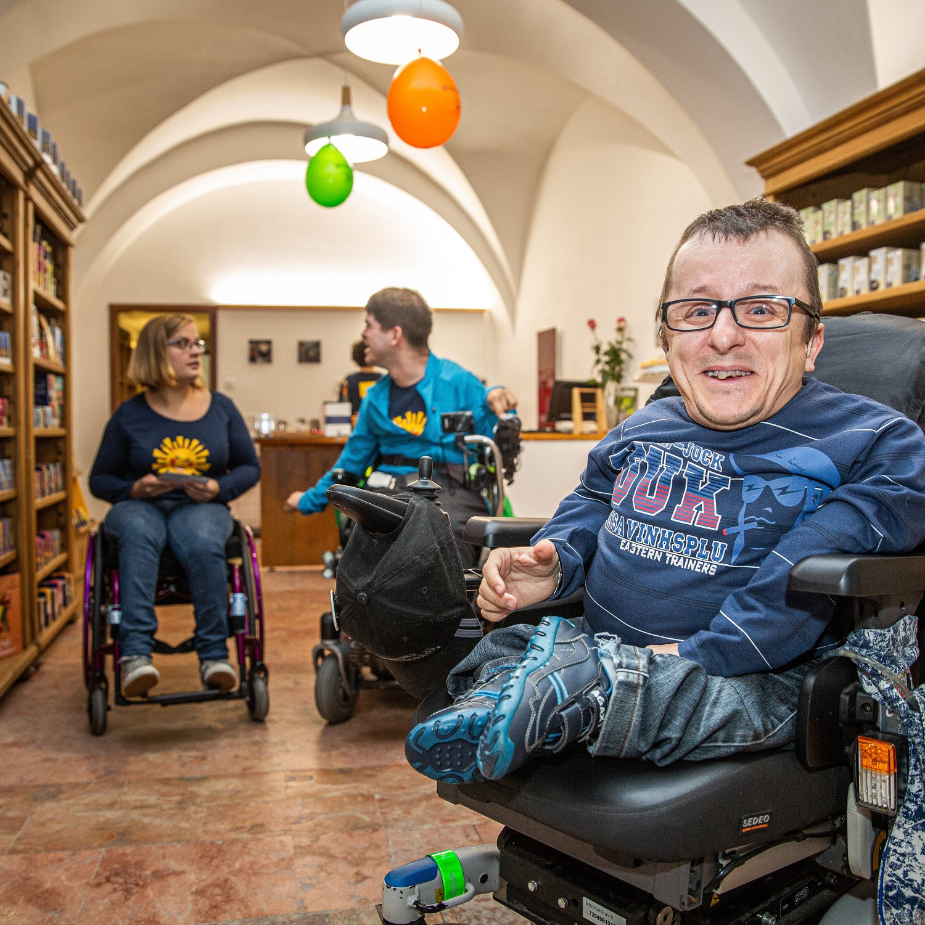
Sociální podnikání v Olomouckém kraji?
Příležitost
- Lokální projekty s přidanou hodnotou dostávají stále větší smysl a je o ně zájem
- Environmentální a cirkulární ekonomika je jedna z priorit v Evropě
- Sociální princip v podnikání má hluboký smysl a dává práci silný potenciál
Ekonomický princip v sociálním podnikání opravdově řeší situaci osob se specifickými potřebami
- Blíží se podpora z programu OPZ+

Slide 3
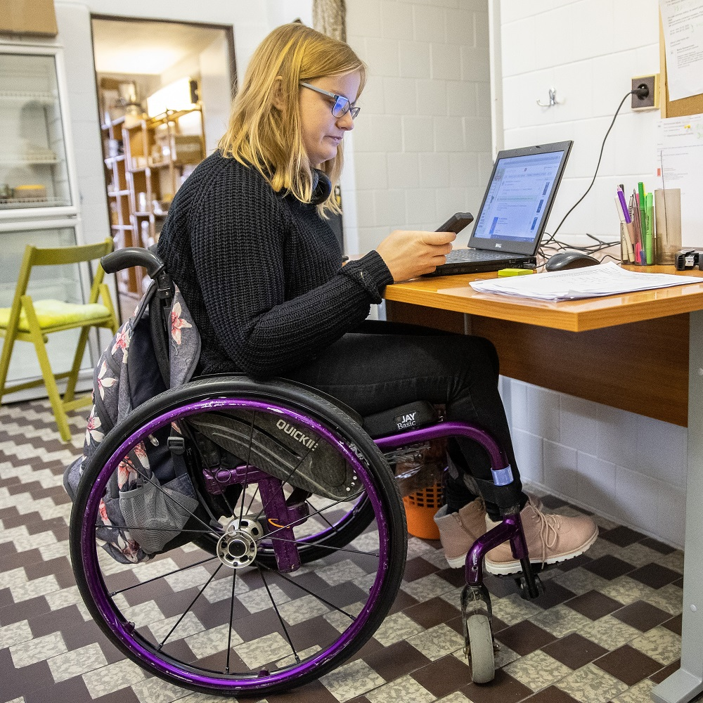
Olomoucký kraj je inspirativní
- podporuje sociální podnikání
- je otevřený příležitostem
- dívá se do budoucnosti
NOVINKA
Olomoucký kraj zahájil spolupráci s Ministerstvem práce a sociálních věcí na pilotním testování Regionálního centra v rámci projektu Rozvoj ekosystému sociálního podnikání na období
2021-2027.
Cesta k informacím a financování z OPZ+

Slide 4
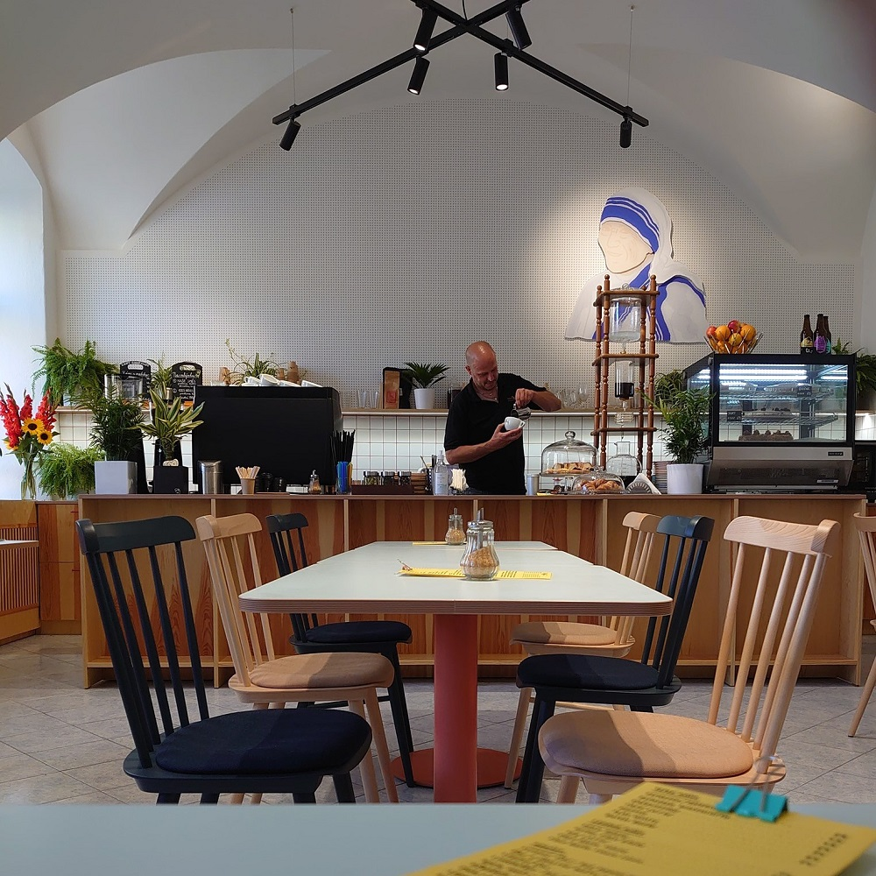
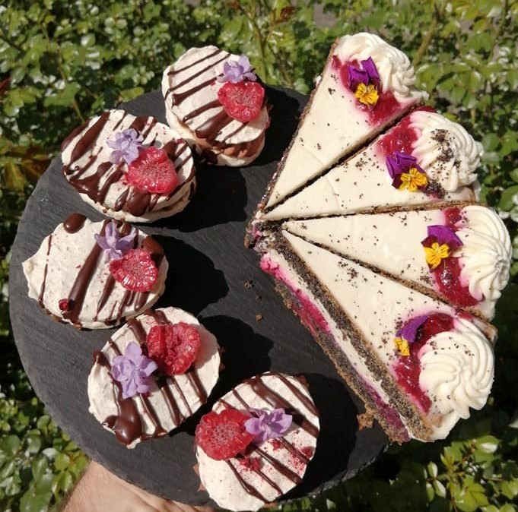
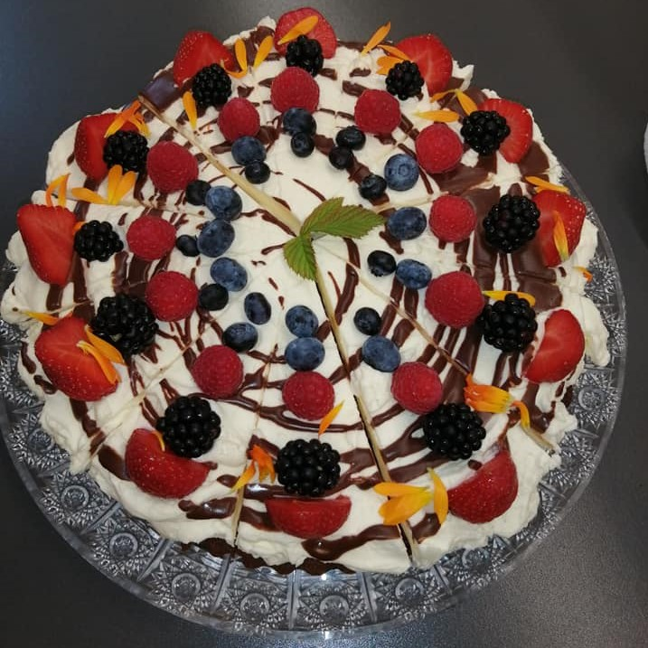
Dobrá praxe z Olomouce
Caritas - VOŠs Olomouc
Mgr. Martin Bednář, Ph.D.
Naše Kafé Caritaska
Ze sociálních sítí:
I takové úžasné dobroty naleznete u nás 🤩. A k tomu samozřejmě naši skvělou kávičku. Stavte se k nám na zahrádku užít si trochu pohodičky a načerpat energii, těšíme se na Vás... ❤️

Slide 5
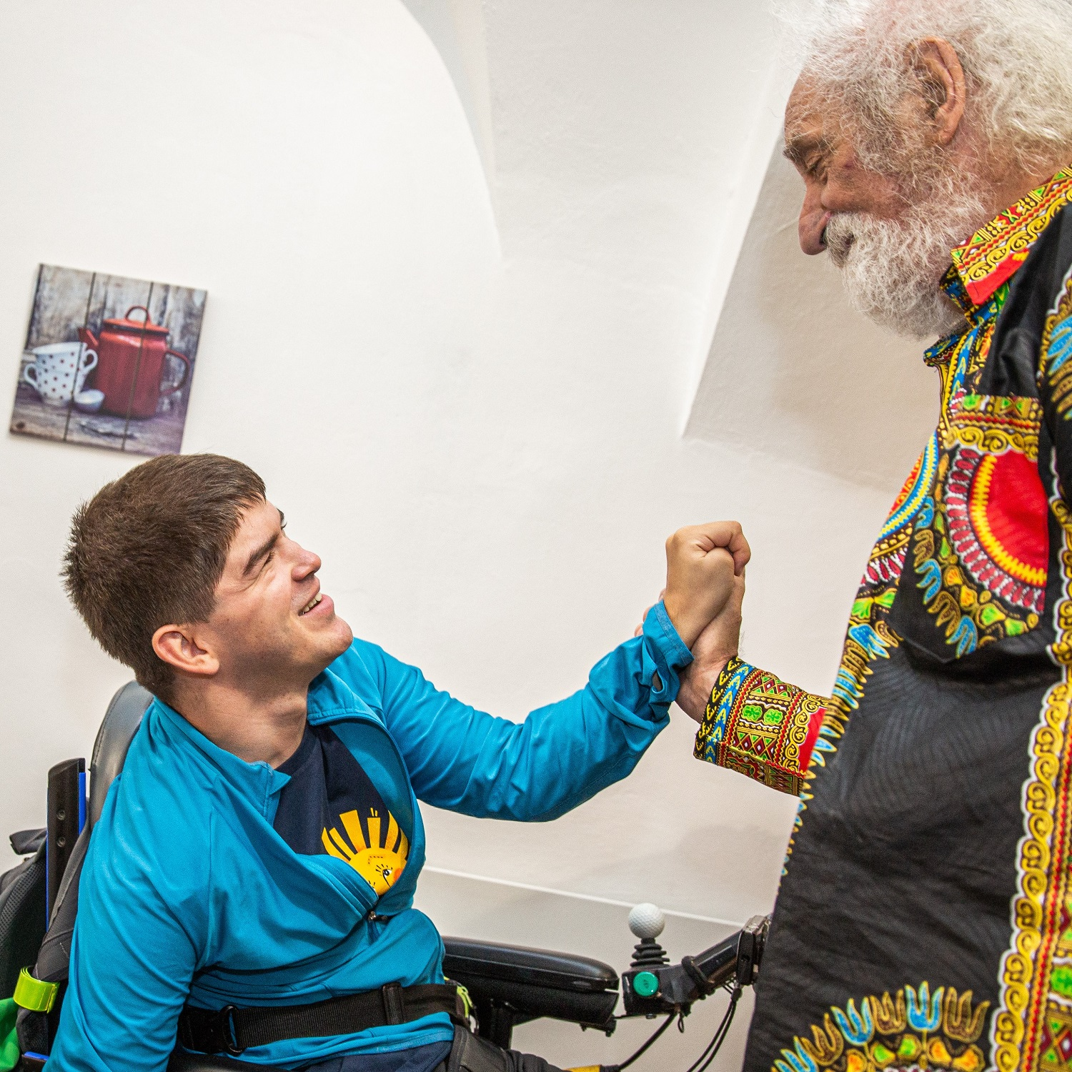
Sociální podnikání, jasná volba.
Navštivte stánky sociálních podniků v atriu a poznejte jejich práci.
Děkuji
Stanislav Hyrák
Zdroje informací o sociálním podnikání
České sociální podnikání www.ceske-socialni-podnikani.cz)
Tessea www.tessea.cz
ESF OPZ MPSV www.esfcr.cz
Odpovědné zadávání veřejných zakázek www.sovz.cz
Spolek Ability, z.s. www.abilityspolek.cz

